Slide 1


그룹웨어 메뉴얼
- 월경비 지출결의서 작성

Slide 2
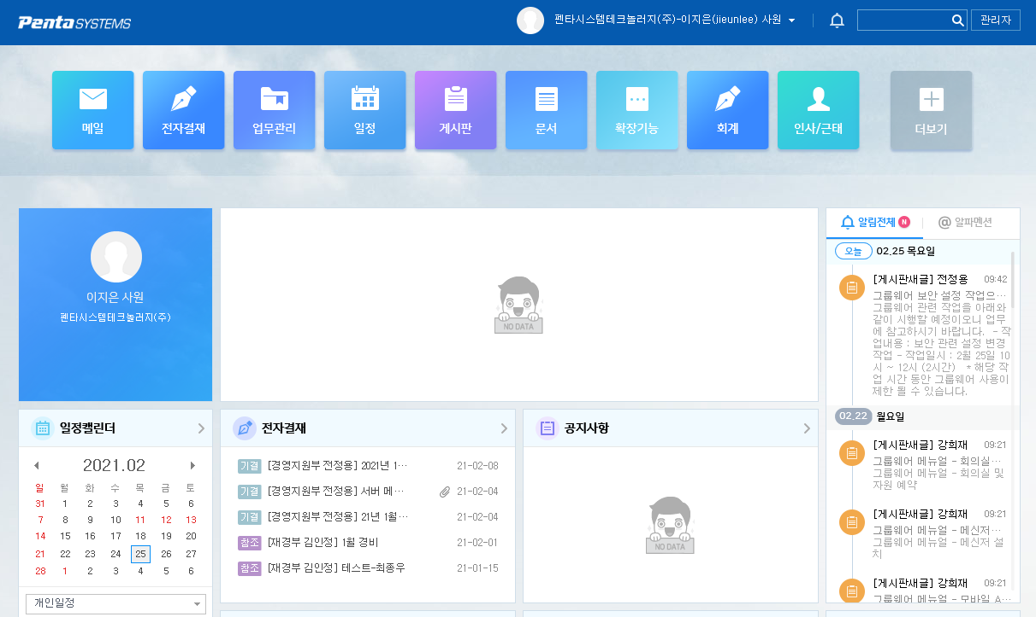
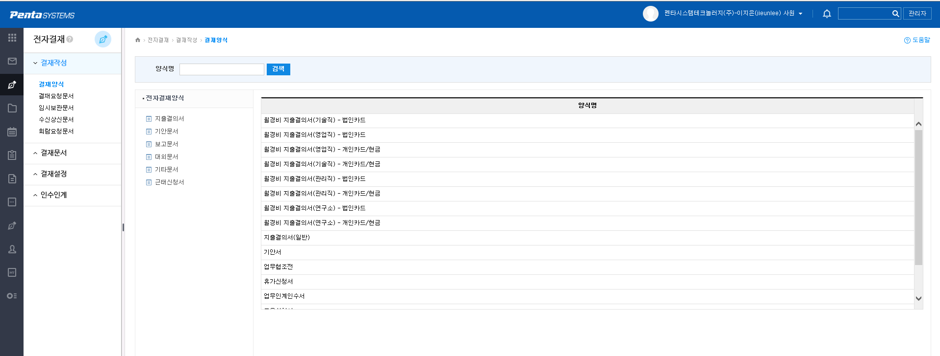
월경비 지출결의서 작성
1
2
클릭
1
그룹웨어 접속 : https://gw.penta.co.kr/gw/userMain.do 후 전자결제 클릭
2
직무에 따라서 지출결의서 선택

Slide 3
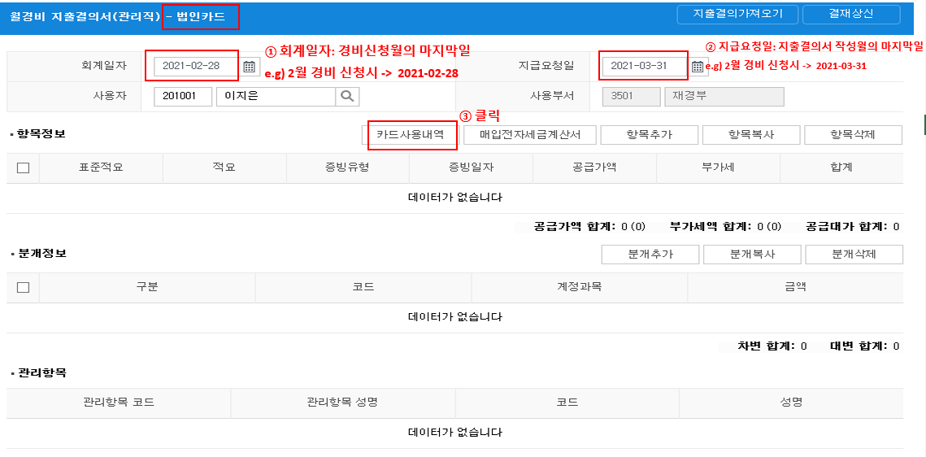
월경비 지출결의서 작성
1

Slide 4
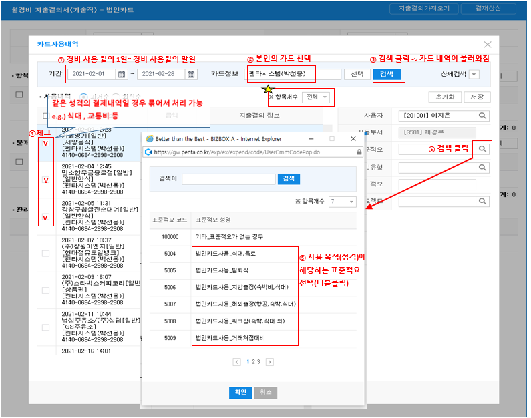
월경비 지출결의서 작성
1
1
항목개수 “ 전체“ 선택 필수

Slide 5
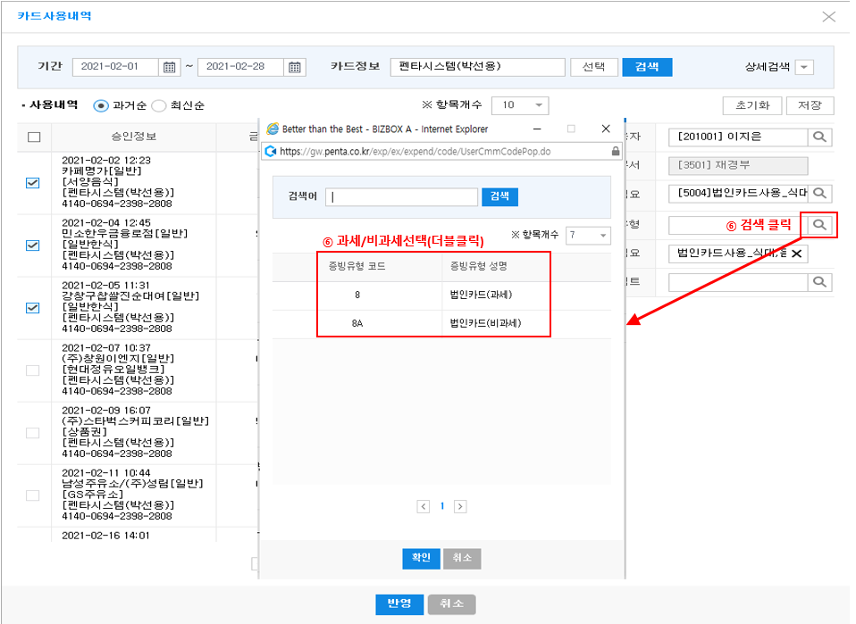
월경비 지출결의서 작성
1
1
항목개수 “ 전체“ 선택 필수
2
증빙유형의 과세/비과세 여부는
슬라이드 6번(기술직)과
슬라이드 7번(영업직)을 참조
3
승인금액에 부가세가 ‘0’원이면 무조건 법인카드(비과세)선택
4
마트, 편의점 등 다종 물품 판매업은 비과세 처리

Slide 6
표준적요 및 증빙유형 구분(기술-법인카드)
※ 법인카드 결재금액에 부가세가 없는 항목은 모두 ‘법인카드_비과세’ 선택
적요코드 | 표준적요명 | 내용 | 증빙유형(과세/비과세)
5004 | 법인카드사용_식대,음료 | 외근/야근시 직원식대 및 음료 | 과세
5005 | 법인카드사용_팀회식 |  | 과세
5006 | 법인카드사용_교통비, 지방출장(숙박비,식대) | 외근교통비(버스,지하철,택시,렌터카(e.g. 쏘카, 그린카 등)) 지방출장 (식대,숙박,교통비,유류대) | 숙박, 식대만 과세
5007 | 법인카드사용_해외출장(항공,숙박,식대) | 해외출장시 항공, 숙박, 식대 | 비과세
5008 | 법인카드사용_워크샵(숙박,식대 외) | 팀 워크샵시 숙박, 식대, 교통비, 잡비 | 숙박, 식대만 과세
5009 | 법인카드사용_거래처접대비 |  | 비과세
5010 | 법인카드사용_우체국 우편, 등기 발송 |  | 비과세
5011 | 법인카드사용_주차비,대리운전 |  | 비과세
5012 | 법인카드사용_유류대 |  | 비과세
5014 | 법인카드사용_문서출력 및 제본,복사 | 중간보고서 인쇄 등 | 과세
5015 | 법인카드사용_전산소모품, 사무용품 등 |  | 과세
5016 | 법인카드사용_수수료: 경력증명서,서비스이용수수료 등 | 한국소프트웨어산업협회 등 증명서 출력 및 발급 수수료 | 비과세
5023 | 법인카드사용_도서구입 |  | 비과세
5025 | 법인카드사용_택배,퀵서비스 |  | 비과세
5027 | 법인카드사용_세미나참가비 |  | 비과세
100000 | 기타_표준적요가 없는 경우 | 적합한 표준적요가 없을 경우에만 사용 | 비과세

Slide 7
표준적요 및 증빙유형 구분(영업-법인카드)
※ 법인카드 결재금액에 부가세가 없는 항목은 모두 ‘법인카드_비과세’ 선택
적요코드 | 표준적요명 | 내용 | 증빙유형(과세/비과세)
8001 | 법인카드사용_식대,음료 | 직원식대 및 음료 | 과세
8002 | 법인카드사용_식대: 팀회식 |  | 과세
8003 | 법인카드사용_식대: 영업활동(고객사와 식사,음료) |  | 비과세
8005 | 법인카드사용_교통비: 택시, 철도, 고속버스, 항공료 |  | 비과세
8006 | 법인카드사용_하이패스 충전 |  | 비과세
8007 | 법인카드사용_지방출장 숙박비 |  | 과세
8008 | 법인카드사용_해외출장 항공,숙박,식대 |  | 비과세
8009 | 법인카드사용_워크샵 숙박, 식대 외 | 팀 워크샵시 숙박, 식대, 교통비, 잡비 | 숙박, 식대만 과세
8010 | 법인카드사용_거래처 접대비 | 고객과의 음주가무, 고액의 식대, 골프, 선물 구입비 등 | 비과세
8011 | 법인카드사용_우체국 우편, 등기 발송 |  | 비과세
8012 | 법인카드사용_주차비, 대리운전 |  | 비과세
8013 | 법인카드사용_차량: 유류대 |  | 비과세
8014 | 법인카드사용_도서구입 |  | 비과세
8015 | 법인카드사용_문서출력 및 제본 |  | 과세
8016 | 법인카드사용_전산소모품, 사무용품 등 |  | 과세
8023 | 법인카드사용_택배,퀵서비스 |  | 비과세
8025 | 법인카드사용_세미나참가비 |  | 비과세
8026 | 법인카드사용_수수료:제증명발급,서비스이용수수료 등 | 한국소프트웨어산업협회 등 증명서 출력 및 발급 수수료 | 비과세
100000 | 기타_표준적요가 없는 경우 | 적합한 표준적요가 없을 경우에만 사용 | 비과세

Slide 8
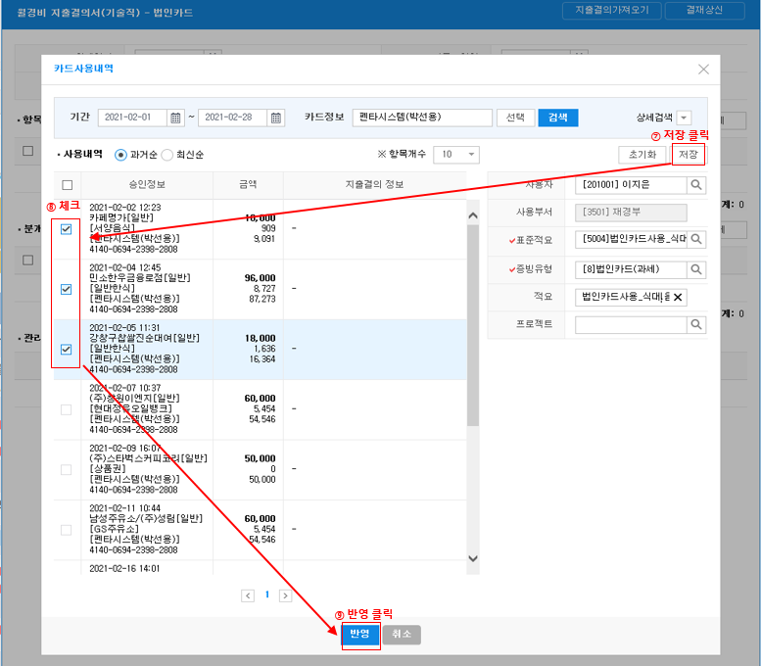

월경비 지출결의서 작성
1
1
항목개수 “ 전체“ 선택 필수
2
동일한 항목끼리 선택후
표준적요 및 증빙유형 선택
3
저장버튼을 누르지 않을 경우 오류 발생
반드시 저장 눌러야 할것!!
4
과세/비과세 여부는
슬라이드 6번과 7번을 참조

Slide 9
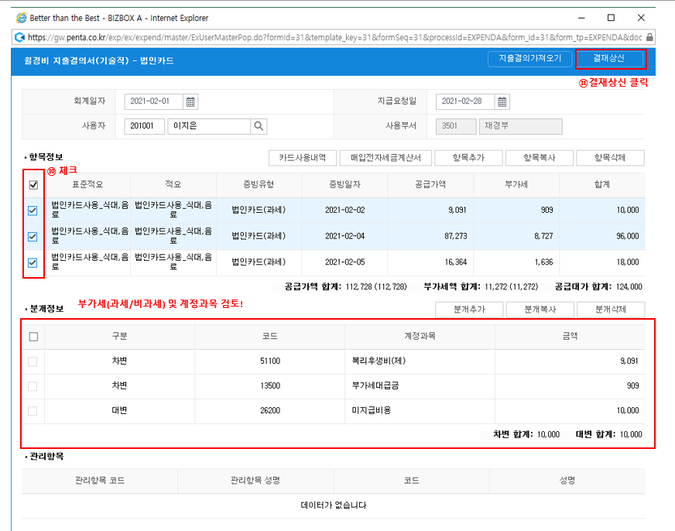
월경비 지출결의서 작성
1
1
과세/비과세 여부는
슬라이드 6번과 7번을 참조

Slide 10
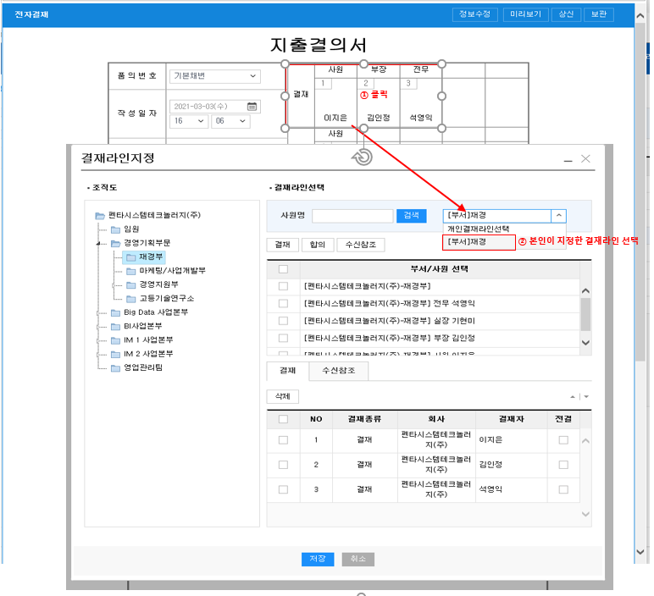
월경비 지출결의서 작성
1
1
결제 라인 설정 필요
기술) 작성자 – 팀장
영업) 작성자 – 팀장 – 본부장

Slide 11
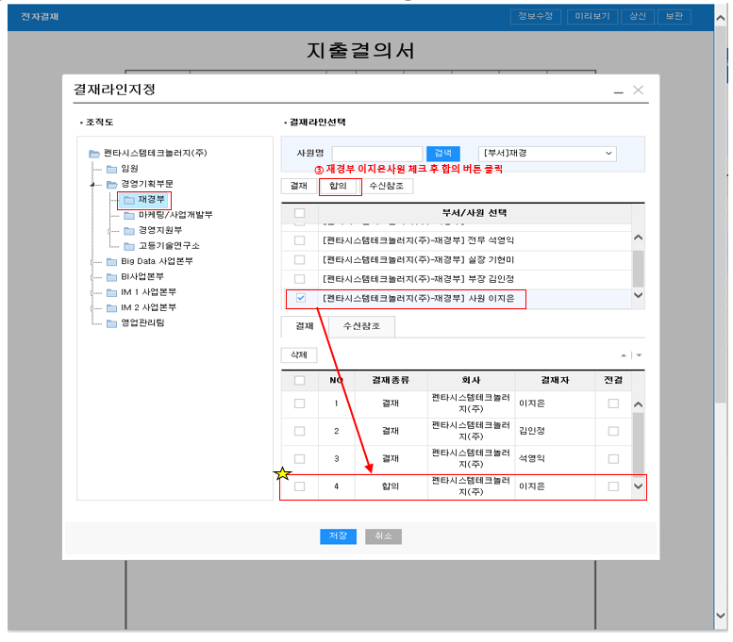
월경비 지출결의서 작성
1
1
합의 재경부 이지은 필수 선택

Slide 12
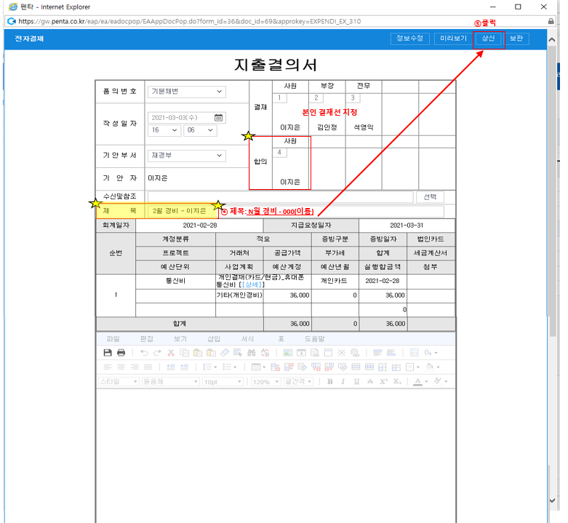
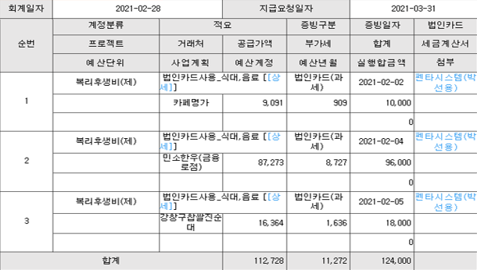
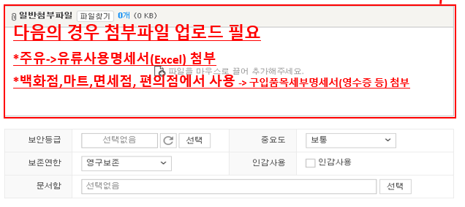
월경비 지출결의서 작성
1
1
경비 제목 : N월 경비 – OOO(이름)
e.g) 4월 경비 - 이지은
2
▶ 유류사용명세서
법인카드로 업무상 필요한 금액만 결재
하고 유류사용명세서상 금액은 결재된
금액에 미달하지 않게 작성
e.g) 대전출장시 5만원 결재
대전 300Km * 2,000원 / 8Km = 75,000원
사규상 유류단가는 실제 유류단가보다
높게 책정되어 보통 유류사용명세서상
금액이 높게 나옴.
3
마트, 백화점, 편의점 쇼핑몰 사용시
구입품목 세부명세서(실물영수증 등) 첨부
상품권 구입시 사용처 및 사용내역 명시

